Slide 1
La réforme du lycée
et
la Réforme du Baccalauréat 2021
Quelle organisation à Gerson ?

Slide 2
La réforme du lycée
des changements en Seconde, première et terminale

Slide 3
Enseignements Communs En Seconde
Français (4h)
Histoire-Géographie (3h) + EMC (18h annuelles)
LVA et LVB (5h30)
SES (1h30)
Mathématiques (4h)
Physique-Chimie (3h)
SVT (1h30)
EPS (2h)
Sciences numériques et Technologiques (1h30)

Slide 4
Enseignements optionnels
1 enseignement au choix parmi :
- Langues et cultures de l’Antiquité : Latin (2h)
LVC (par le CNED à Gerson)
1 enseignement :
- DNL (2h)

Slide 5
Enseignements Communs
En Première et en Terminale
Français / Philosophie
Histoire Géographie
LVA et LVB
EPS
Enseignement Scientifique

Slide 6
Enseignements de spécialités proposés à Gerson
3 spécialités en Première (4h)
2 spécialités en Terminale (6h)
Mathématiques (4h)
Physique Chimie (4h)
SVT (4h)
SES (4h)
HG, Géopolitique et Sciences Politiques (4h)

Slide 7
Enseignements optionnels proposés à Gerson
En Première : LVC par le CNED, Latin (2h), DNL (2h)
En Terminale :
1 enseignement parmi :
Mathématiques complémentaires (3h)
Mathématiques expertes (3h)
Droit et grands enjeux du monde contemporain (3h)
1 enseignement parmi :
LVC par le CNED
Latin (2h) Option interne :
DNL (2h) Anglais étoile (1h)

Slide 8
Quelles combinaisons de spécialités en première à Gerson?
Mathématiques / Physique Chimie / SVT
Mathématiques / HG, Géopolitique, Sciences Politiques / SES
Il y a 2 classes au profil économique et 2 classes au profil scientifique.

Slide 9
Quelles combinaisons de spécialités à Gerson pour la Terminale?
En ECO :
1. SES / HGGSP
2. SES / Mathématiques
En Scientifique:
1. Sc. Physique / Mathématiques
2. Sc. Physique / SVT

Slide 10
Le bac 2023
Une nouvelle organisation

Slide 11
Modalités pour l’évaluation des enseignements

Slide 12
Epreuves finales
 | Coefficient
Epreuves anticipées (juin Première)
Français (écrit) | 5
Français (oral) | 5
Epreuves finales (juin Terminale)
Philosophie | 8
Grand oral | 10
Epreuve de spécialité (2 au choix du candidat) | 16 et 16

Slide 13
Qu’est-ce que l’épreuve du grand oral?
Elle dure 20 minutes.
Elle a lieu à la fin du mois de Juin, comme l’épreuve de philosophie et les deux épreuves de spécialité.
Le jury est composé de 2 à 3 professeurs.
L’élève choisira son sujet en classe de Terminale avec l’aide de ses professeurs. Ils l’aideront à élaborer ce projet.
Elle porte sur la présentation d’un projet adossé à un ou deux enseignements de spécialité choisis par le candidat suivie d’un entretien avec les professeurs.
Il n’y a pas d’horaire dédié à la préparation de cette épreuve. Des oraux blancs seront organisés au mois de mai pour se préparer à l’épreuve.

Slide 14
QUELLE ORIENTATION POUR LES ELEVES DE GERSON ?

Slide 15
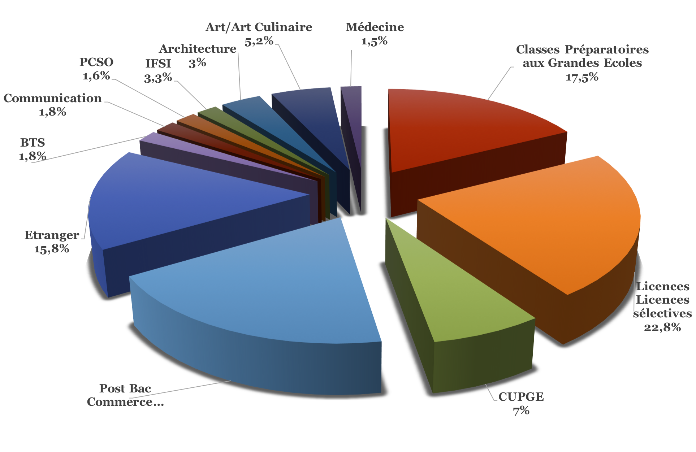
Orientation Gerson Eco 2023
BDI – Orientation Gerson

Slide 16
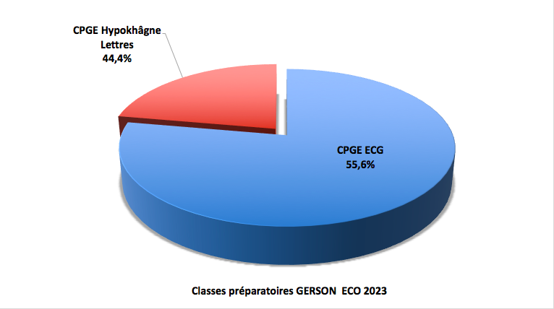
Orientation Gerson Eco 2023
Prépa ECG – Saint Jean de Douai - Ste Croix de Neuilly
Prépa Lettres – Fenelon
BDI – Orientation Gerson

Slide 17
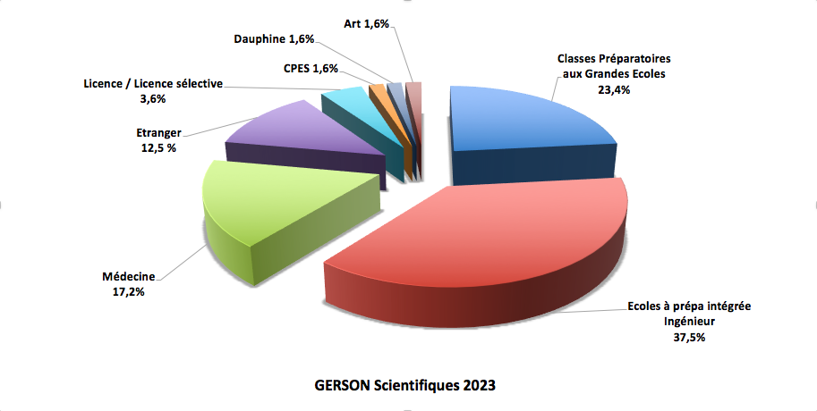
Orientation Gerson Scientifique 2023
BDI – Orientation Gerson

Slide 18
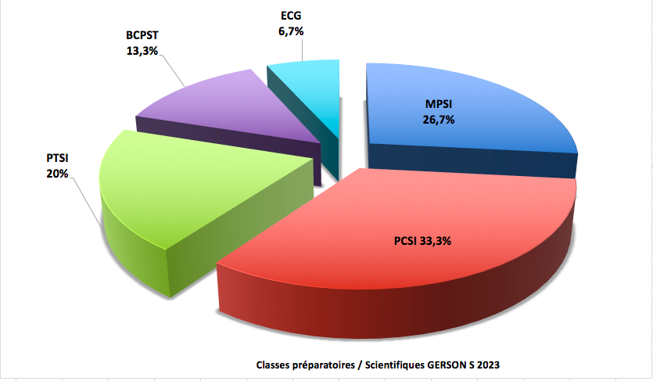
Orientation Gerson Scientifique 2023
CPGE MPSI – Louis le grand, St Louis, Lakanal, IPESUP
CPGE PCSI : Janson, Pasteur, Sainte Marie d’Antony
CPGE PTSI : Jules Ferry, Raspail, Dorian
CPGE BCPST : Saint-Louis, JB. SAy
CPGE ECG : Intégrale
BDI – Orientation Gerson

